Slide 1
Etyka zawodów prawniczych
2020/2021

Slide 2
Dylemat wagonika
Rozpędzony pociąg z uszkodzonymi hamulcami
Ustawianie torów zwrotnicą
Na każdym torze inna osoba

Slide 3
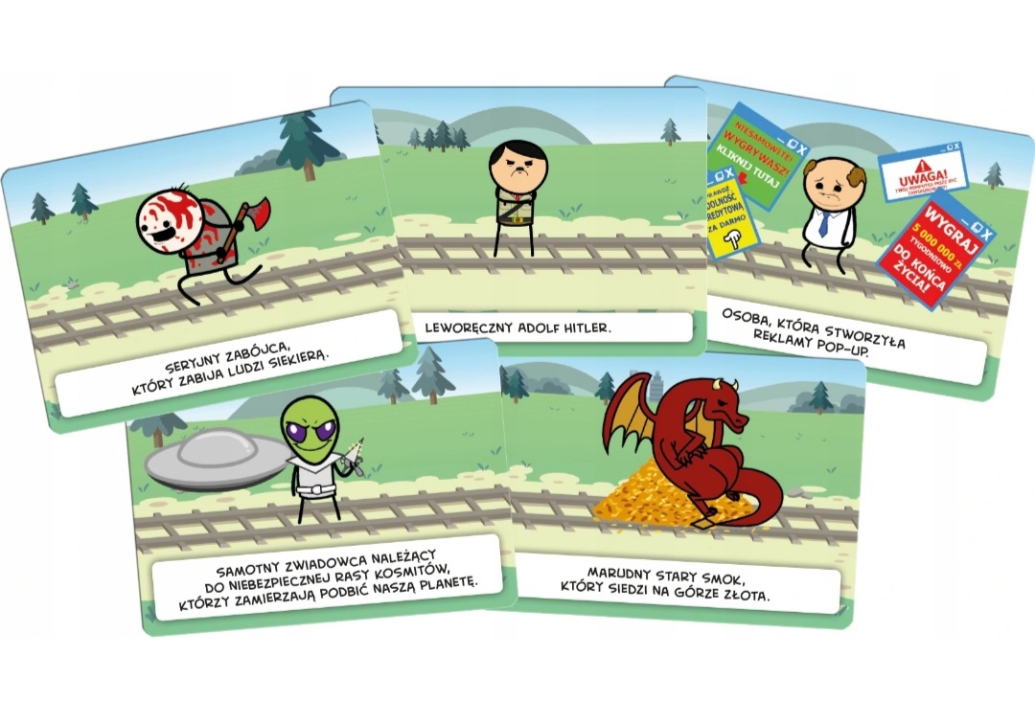

Slide 4
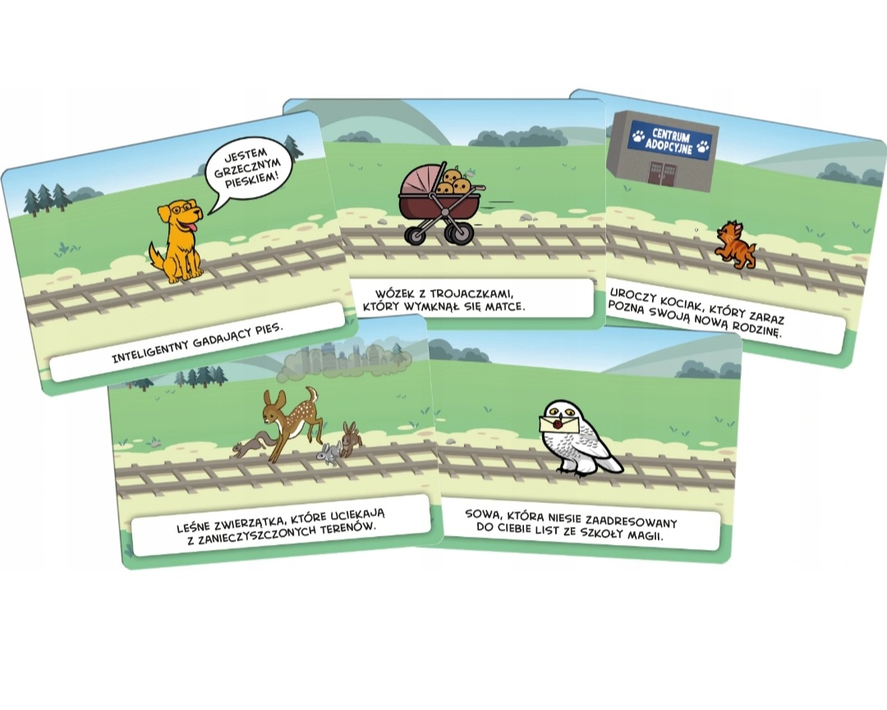

Slide 5
Dylemat łodzi ratunkowej
Tonący statek
10 miejsc, 12 potrzebujących
Kryteria wyboru

Slide 6
Grubas na kładce
Rozpędzony pociąg może zabić 10 osób
Na kładce nad torami znajduje się otyly mężczyzna, którego zrzucenie może zahamować jadący pociąg

Slide 7
Człowiek na podwórku
Wykolejenie pociągu na podwórko, na którym pracuje mężczyzna

Slide 8
Nierealne, ale...
Kara śmierci
Eutanazja osoby nieświadomej
Samobójstwo z udziałem lekarza
Torturowanie celem zdobycia informacji o mającej wybuchnąć bombie

